Slide 1
Audit Carrefour Express
Magasin : SIDI SALAH
13/06/2019
M Souheil DRAOUI

Slide 2
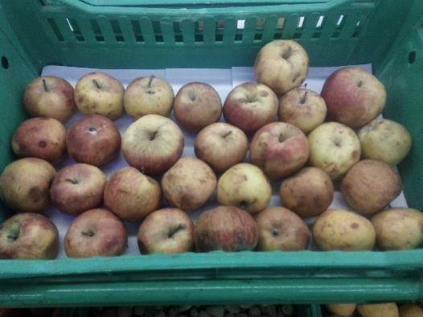
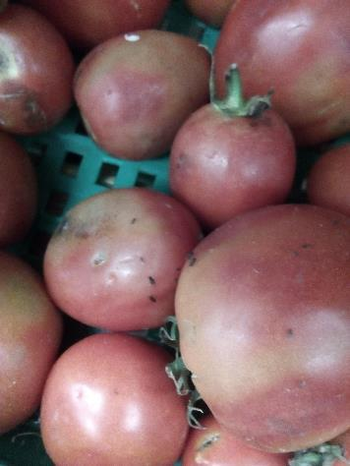
FLEG: La fraicheur des pommes n’était pas satisfaisante.
Présence excessive de mouche sur les tomates exposés.

Slide 3
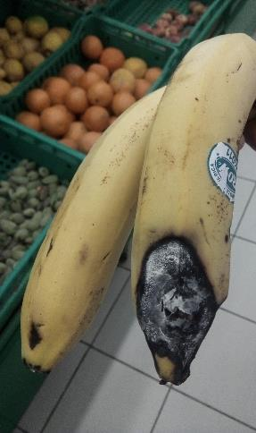
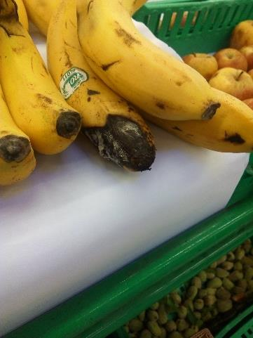
FLEG: La fraicheur des fruits n'était pas satisfaisante (banane moisis).

Slide 4
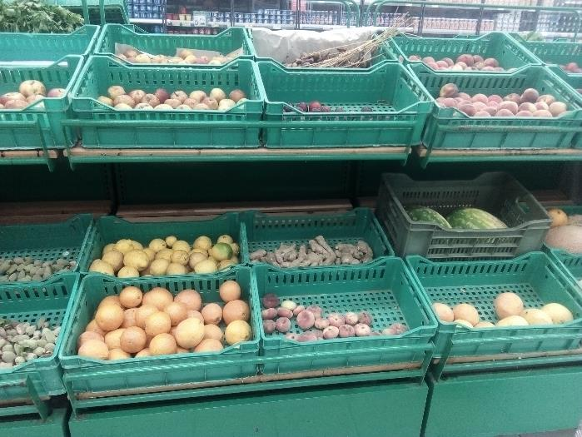
FLEG: Le balisage n'était pas mis en place jusqu'à 10 heures du matin (en attente de modification des prix).

Slide 5
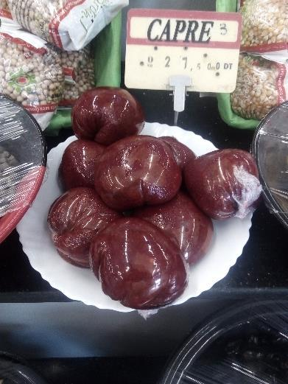
Olives et épices: Les boules de harissa n'étaient pas étiquetées le jour de l'audit.

Slide 6
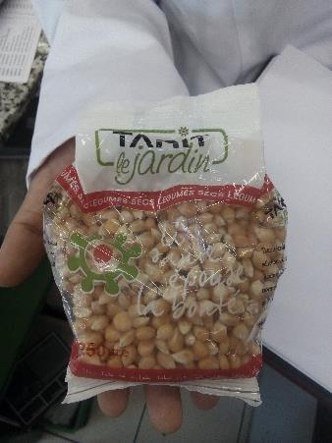
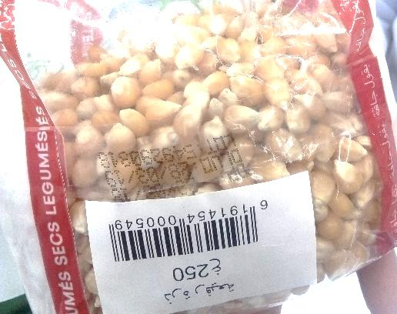
PGC: Présence d'un sachet du produit "TANIT Le Jardin" dont la DLC était dépassée depuis le 28/03/19.

Slide 7
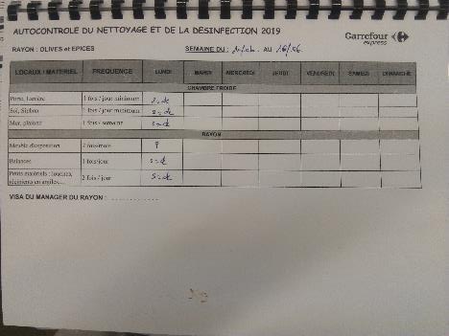
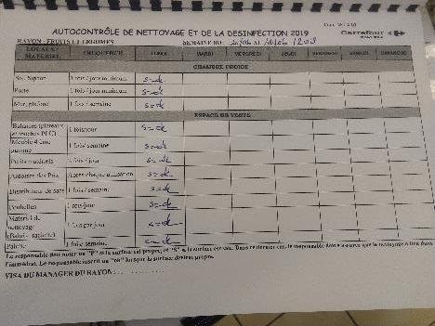
L’autocontrôle du nettoyage n’était pas quotidien pour tous les rayons.

Slide 8
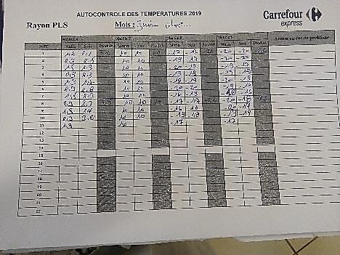
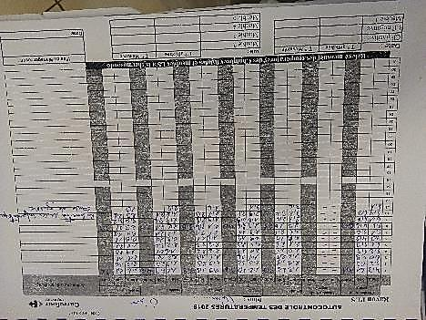
FLEG et PLS: Le suivi et l'enregistrement des températures de la chaine du froid n'était pas réalisé depuis le 11/06/19.

Slide 9
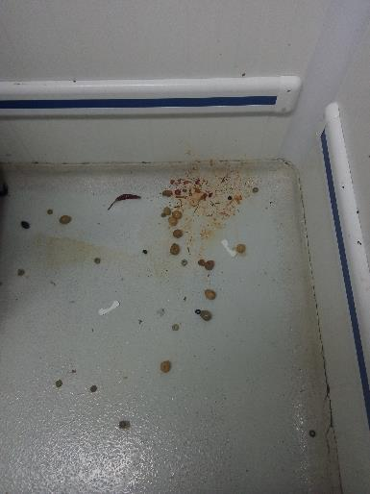
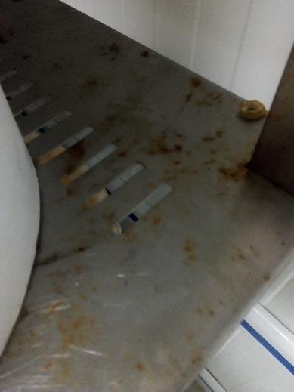
FLEG: Le sol et les étagères de la CF n'étaient pas propres le jour de l'audit.

Slide 10
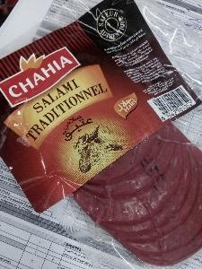
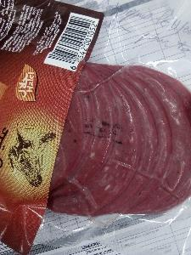
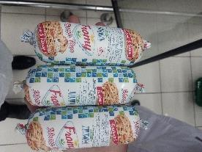
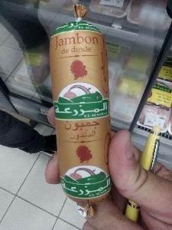
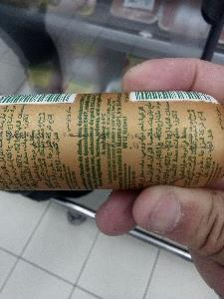
PLS: Présence de 3 préparation alimentaires dont les mentions légales (DF,DLC et N°Lot) étaient absentes.
L'étiquetage fournisseur des produits "Salami Traditionnel et Mini Jambon de Dinde" exposés était illisible.

Slide 11
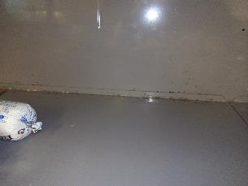
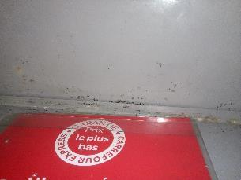
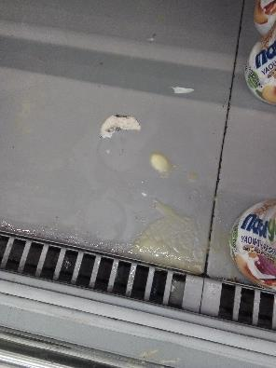
PLS: Présence de piqûres de moisissure dans le meuble d'exposition des fromages. Renforcer le nettoyage.

Slide 12
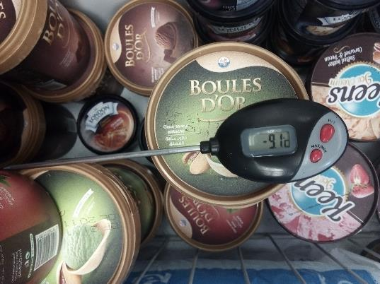
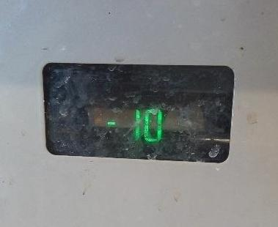
Meuble glaces:
T affichée: -10°C
T mesurée: -9°C

Slide 13
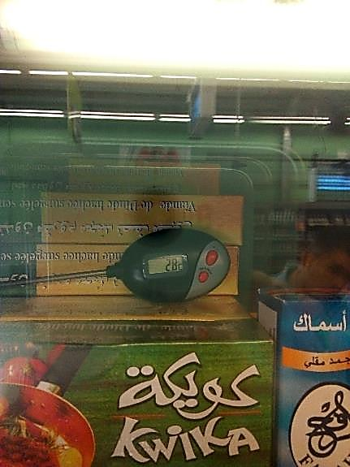
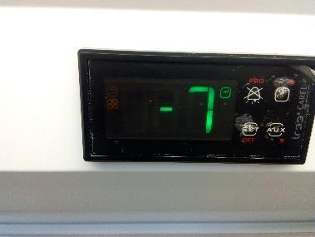
Meuble surgelés:
T affichée: -7°C
T mesurée: varie entre -5°C et 2,8°C.
Après plus de 20 minutes la température était de 2,8°C.

Slide 14
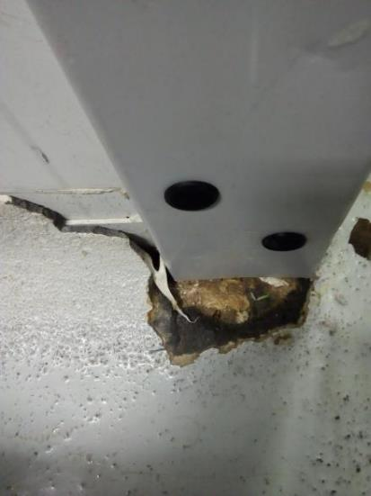
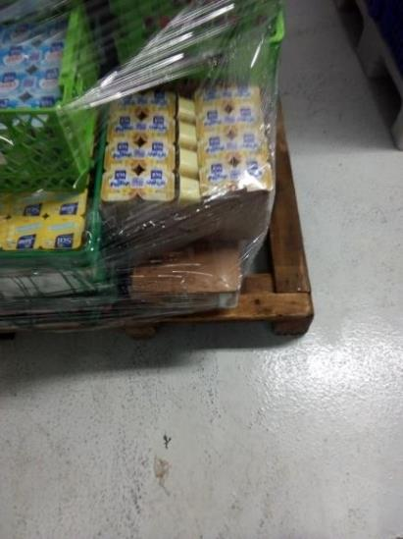
CF(+) PLS: Le sol était ébréché au niveau du cadre de la porte.
Utilisation de palette en bois à l'intérieur de la CF.

Slide 15
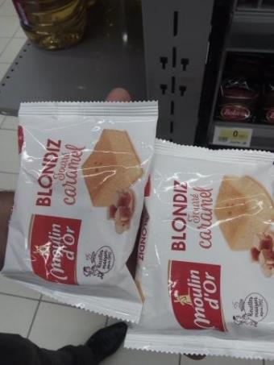
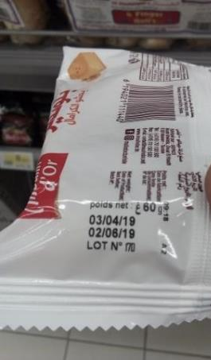
PLS: Présence de cake BLONDIZ dont la DLC était dépassée depuis le 02/06/19.

Slide 16
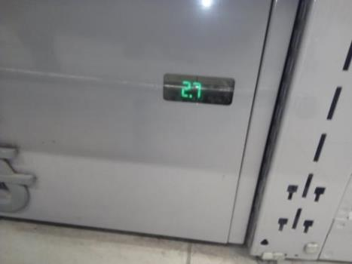
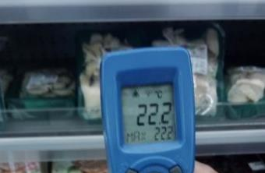
FLEG: Meuble 4 éme gamme:
T affichée: 2,9°C
T mesurée: 22°C

Slide 17
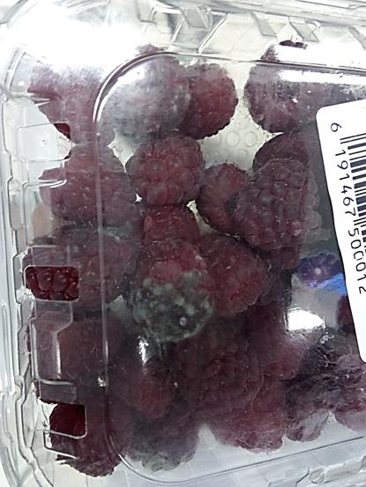
FLEG: Présence d'une barquette de framboise moisies dans le meuble 4 éme gamme.

Slide 18
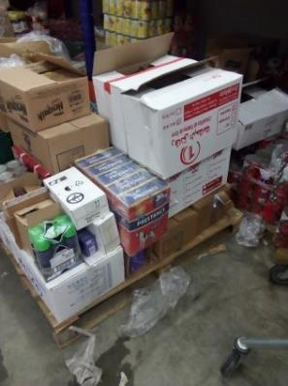
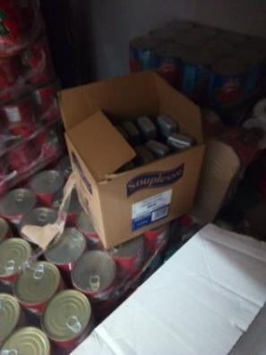
Réserve PGC: Stockage simultané de produits de nettoyage avec des produits alimentaires.

Slide 19
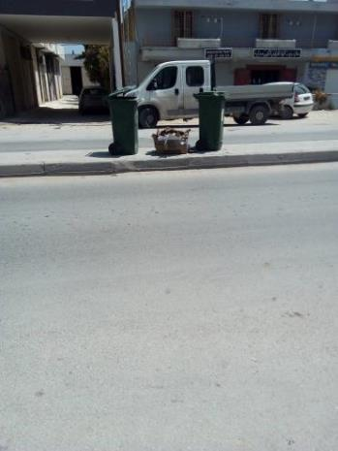
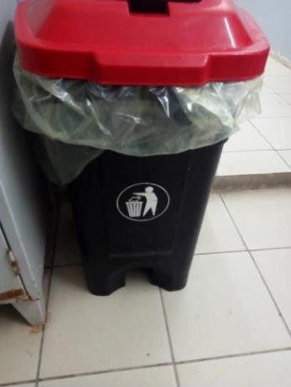
Les bennes à ordure étaient maintenues à l’extérieur du local poubelle.
La pédale poubelle de la salle de pause était rompue.

Slide 20
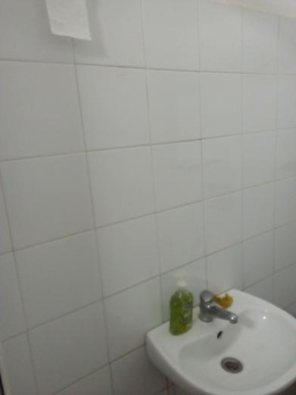
Sanitaires hommes: Absence de distributeur savon liquide.

